Slide 1


Universitatea “Alexandru Ioan Cuza” din Iași
Facultatea de Informatică
Foxy – Aplicație web pentru învățarea limbii japoneze
Autor: Tamara TRIFAN
Coordonator științific: Drd. Colab. Florin OLARIU
Sesiunea: iulie, 2018

Slide 2

Titlul lucrării
Vulpea în mitologia japoneză
Creatură divină
Simbol al templelor Fushimi Inari (1/3 din toate templele existente)
Personaj extrem de înțelept
Notes:
Explic titlu.
Fushimi Inari – temple in Kyoto – loc turistic
Denumirea in engleza pentru că aplicatia web este in engleza

Slide 3

Cuprins
Motivație
Tehnologii folosite
Vocabularul limbii japoneze
Diagrama funcțională a aplicației
Componentele vocabularului
Sistemul spațiat de repetiție
Sesiunea de examinare
Popularea bazei de date
DEMO
Concluzii

Slide 4
Motivație
Japoneza se clasifică în ultima categorie – 8 – ce reprezintă categoria celor mai dificile limbi. (conform „Foreign Service Institute”)
Este nevoie de 88 săptămâni (2200 ore) de învățare intensă pentru a putea ajunge la un nivel de bază.
Cei care au luat decizia să învețe această limbă au nevoie de un suport imens
Notes:
FSI - Foreign Service Institute. O renumită agenție guvernamentală pentru învățarea limbilor străine.
Este nevoie de 88 săptămâni (2200 ore) de învățare intensă pentru a putea ajunge la un nivel de bază și a te simți confortabil în comunicarea cu japonezii nativi.

Slide 5
Motivație
Există puține aplicații pentru limba japoneză, care să structureze într-un mod eficient toată informația (vocabularul, gramatica și citirea)
Scopul aplicației Foxy constă în eficientizarea și facilitarea procesului de învățare a limbii japoneze
Aplicația utilizează un sistem spațiat de repetiție (SRS ), folosit pentru învățarea vocabularului
Notes:
FSI - Foreign Service Institute. O renumită agenție guvernamentală pentru învățarea limbilor străine.
Este nevoie de 88 săptămâni (2200 ore) de învățare intensă pentru a putea ajunge la un nivel de bază și a te simți confortabil în comunicarea cu japonezii nativi.

Slide 6









Tehnologii folosite
ASP.NET Core 2.0
Open-source Mecanisme integrate Suport pentru crearea app web
Arhiectura Onion
Separation of concerns Modularizare Cuplaj mic
Model-View-Controller
Arhitectură web Separation of concerns
EntityFramework Core
SqlServer
Swagger
...
Bootstrap
AJAX
Notes:
Javascript, jQuery, GenericRepository, FluentValidations...

Slide 7
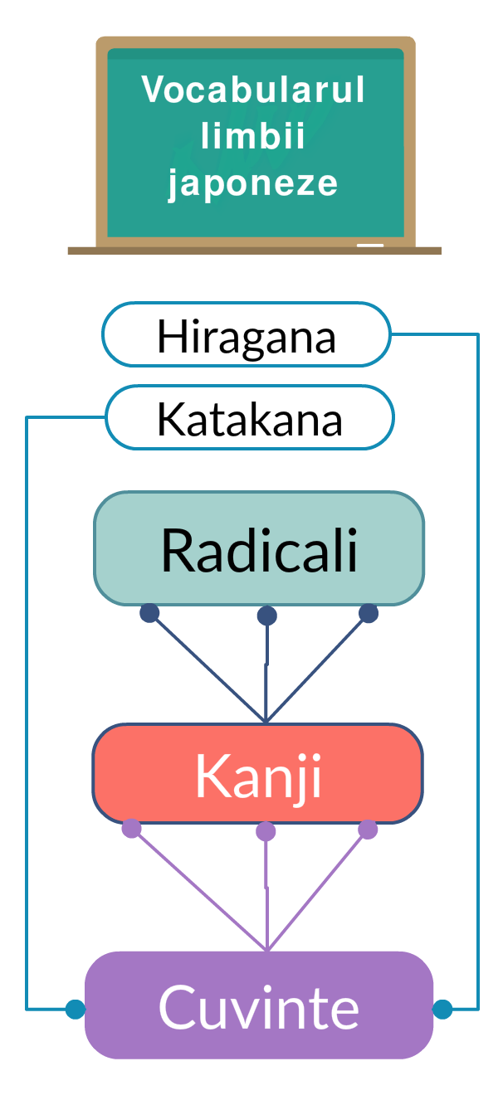
Notes:
Scurta introducere despre strucutra vocabularului
Ce este hiragana, katakana.
Radical – Kanji – Cuvinte – scopul aplicatiei in partea de vocabular

Slide 8
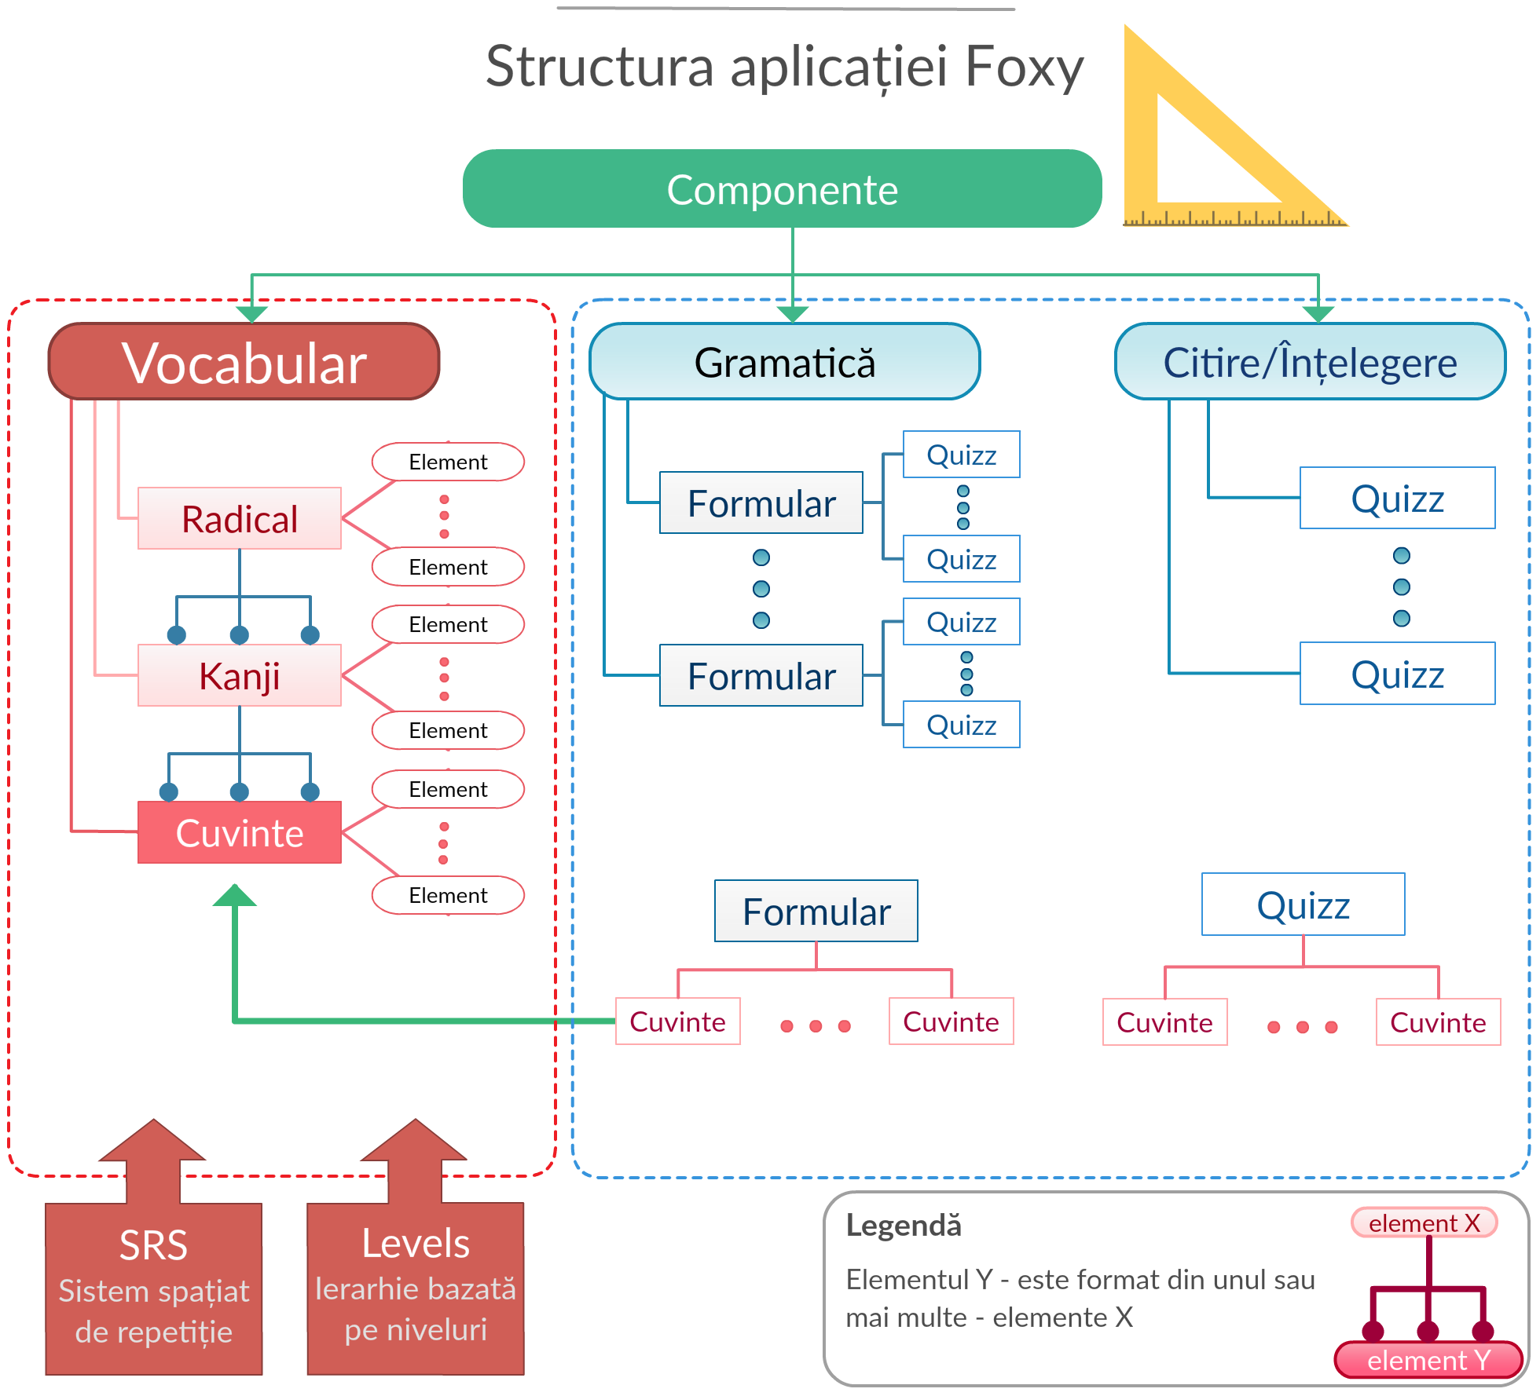
Notes:
Explic diagrama functionala

Slide 9
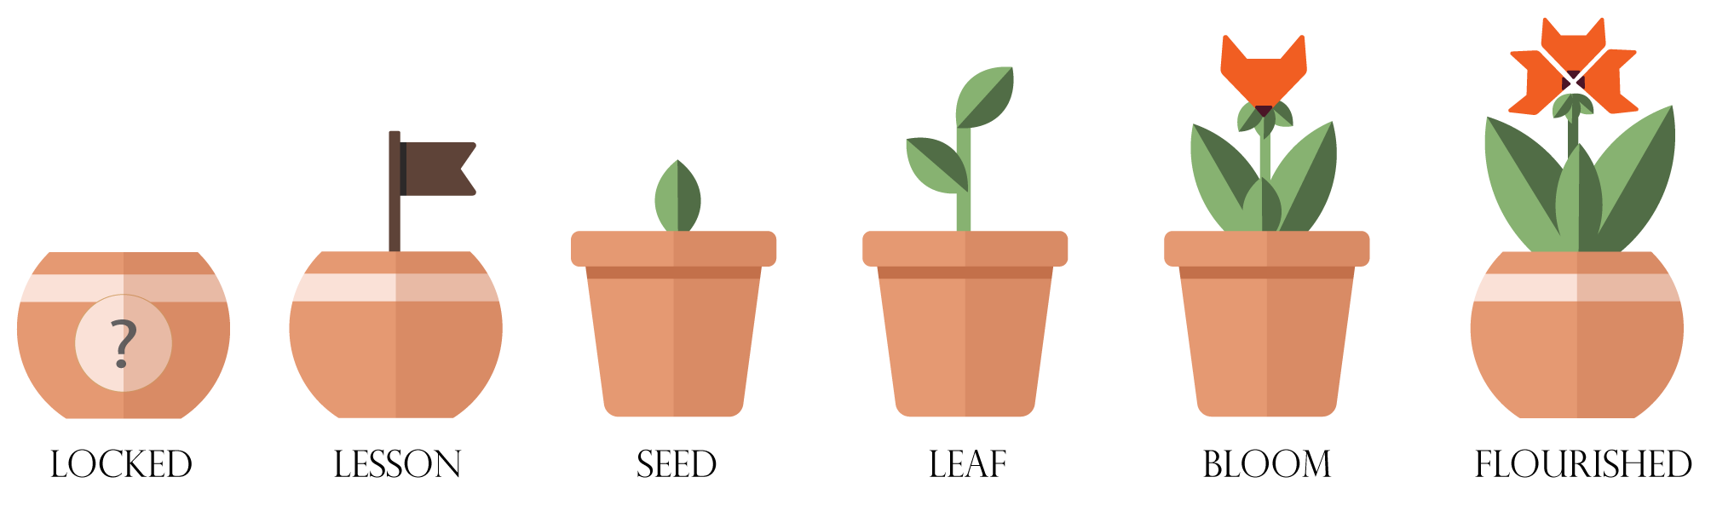
Componentele vocabularului
4 stadii ale progresului pentru fiecare item
2 pre-stadii: item blocat și item în sesiunea de lecție
Sesiunea de învățare/lecție
Sesiunea de examinare
Sistemul spațiat de repetiție
Notes:
Explic alegoria dintre denumirile stadiilor.

Slide 10
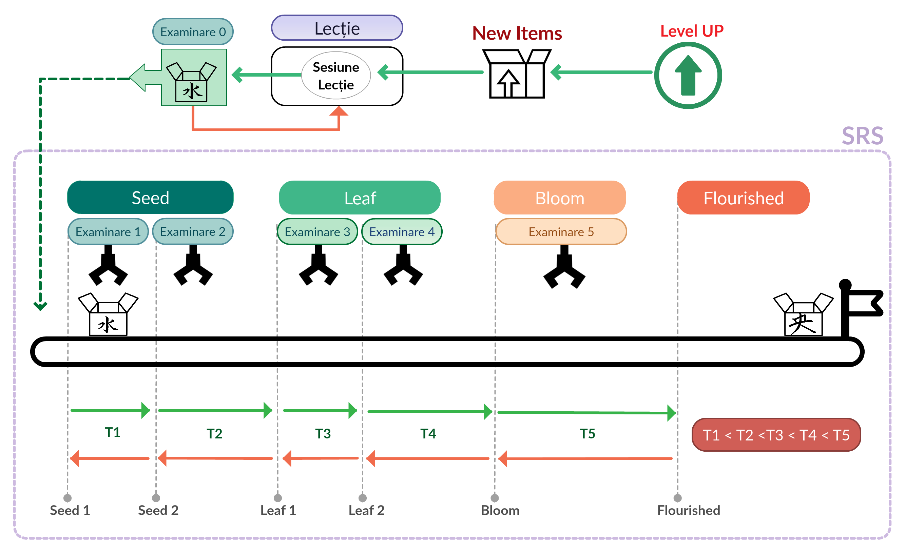
Sistemul spațiat de repetiție
Notes:
Explic sistemul spatiat de repetie. Mentionez ca o sa revin cu detalii despre sesiunea de examinare.
LevelUp. Conditii si insemnatate
Mentionez sesiunea de invatare

Slide 11
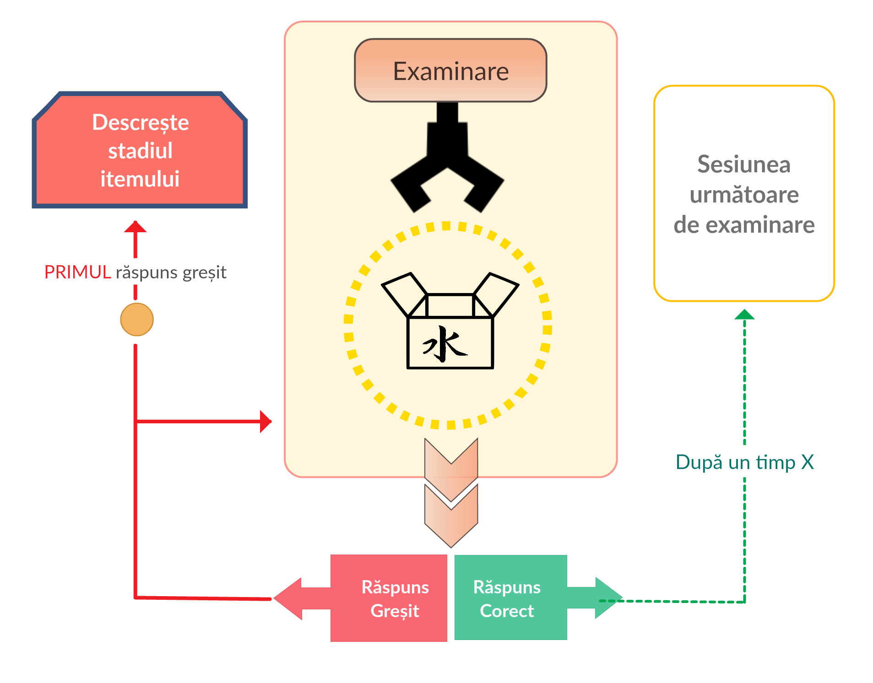
Sesiunea de examinare
Notes:
Explic sesiunea de examinare

Slide 12
Popularea bazei de date
Elementele vocabularului corespund JLPT nivelul N5.
Denumirile, înțelesurile și traducerile sunt preluate de pe site-ul oficial JLPT.
Fiecare element al vocabularului are mnemonici pentru citire și înțeles.
Mnemonicile au fost selectate din site-uri precum Tofugu, Wanikani, Wasabi. Câteva sunt create de mine.
Informația pentru formularele de gramatică și testele de citire: JLPT.jp și jlptstudy.net .
Notes:
Japanese Language profiency test

Slide 13
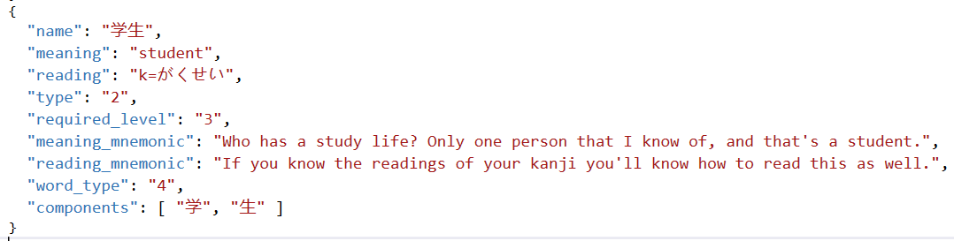
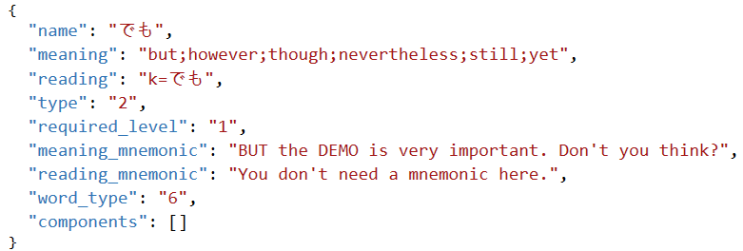
Popularea bazei de date
Notes:
In asa mod am access personalizat asupra caracterelor datelor. Decid la ce level-uri apar. Componentele unui item, etc..

Slide 14
DEMO
Înregistrare, autentificare, vizualizare niveluri, sesiunile de examinare și învățare, urmărirea progresului unui item, formular de gramatică, test de citire/înțelegere/gramatică

Slide 15
Concluziile lucrării
Suport pentru învățarea limbii japoneze
Eficientizarea procesului de învățare
Interfața web: intuitivă și responsive
Ilustrații tematice
Material de învățare ușor de extins

Slide 16
Mulțumesc!
Întrebări?

